Slide 1
Электронная микроскопия
Сканирующая электронная микроскопия
сер. 40х гг. XX в., В.К. Зворыкин (разрешение ~ 50 нм)
разработки кон. 40х–50е гг. XX в, Ч.Оутли, университет Кембриджа
1965 г., первый коммерческий СЭМ, Stereoscan Mark 1, Cambridge Instruments

Slide 2
Принцип СЭМ

Slide 3
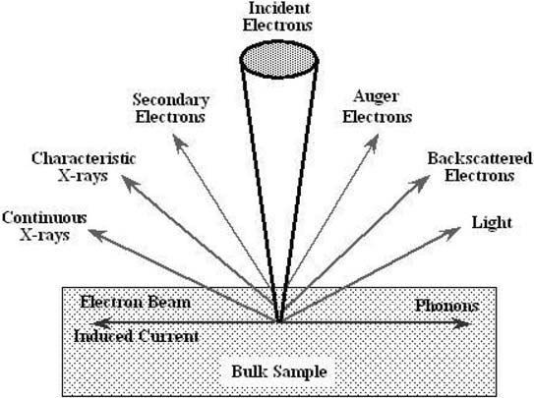
Отклик на первичный пучок

Slide 4
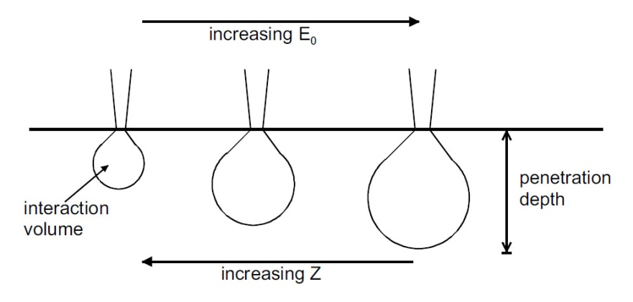
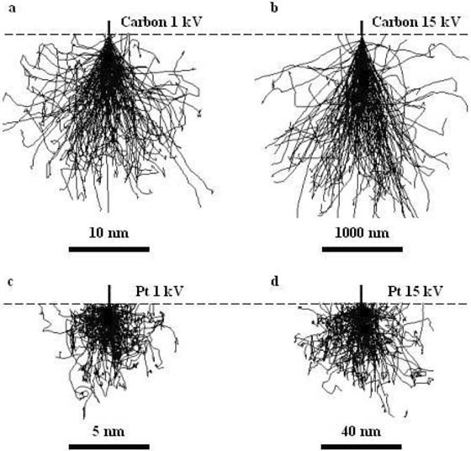
Взаимодействие первичных электронов с образцом
моделирование
Монте-Карло →

Slide 5
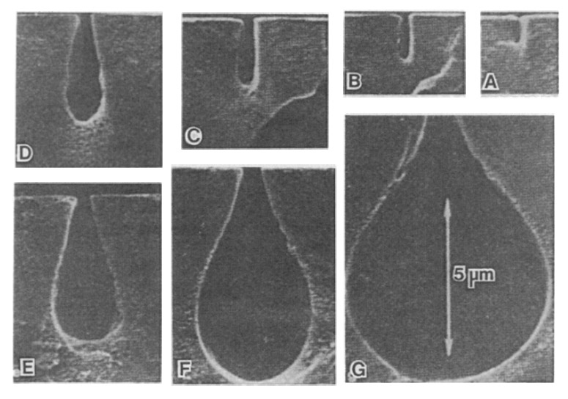
Область взаимодействия первичных электронов с образцом
ПММА, 20 кВ, травление

Slide 6
Схема СЭМ
ПЭ – первичные электроны,
ЛО – линза объектива,
ВЭ – вторичные электроны,
ДОЭ – детектор обратно-рассеянных электронов,
ЭДРС/ВДРС – рентгеновские детекторы

Slide 7
Детектор Эверхарта-Торнли

Slide 8
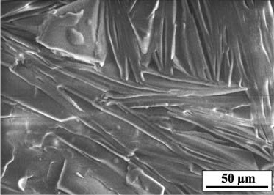
Контраст и рельеф поверхности, ВЭ
Кристаллы парафина
12 кВ

Slide 9
Разные типы вторичных электронов

Slide 10
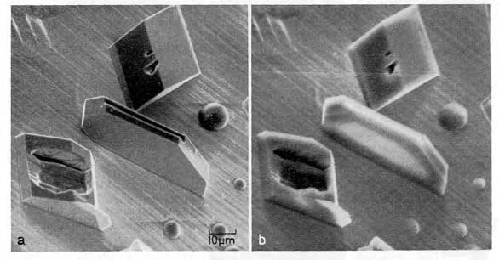
«Прозрачность» образцов при большей энергии пучка
Кристаллы тридимита и сферы галита на золотой подложке, 10 кВ (a) и 30 кВ (b)

Slide 11
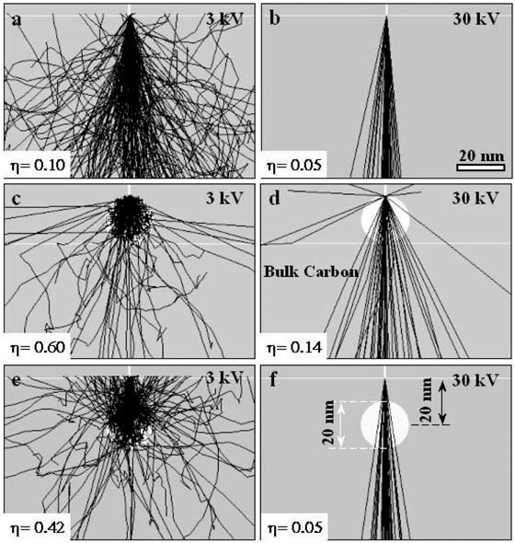
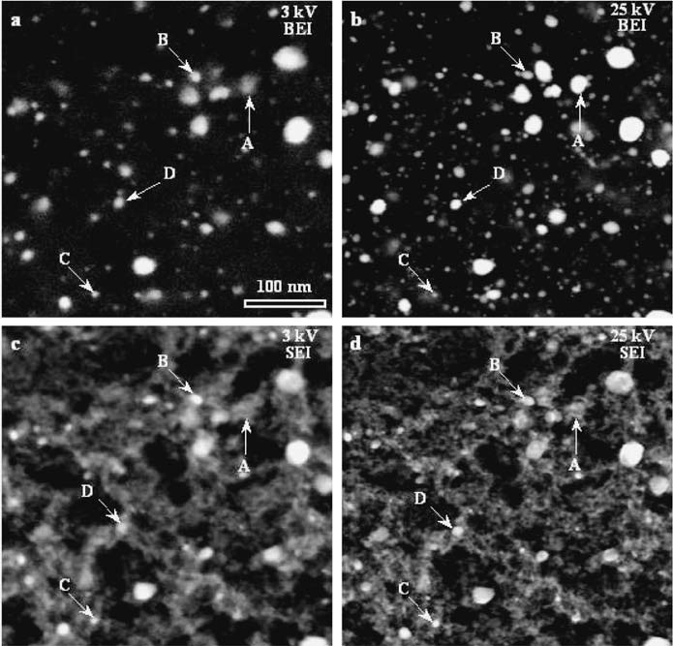
Взаимодействие пучка с наночастицей (Pt/C)
Монте-Карло, η - коэффициент для обратнорассеянных электронов

Slide 12
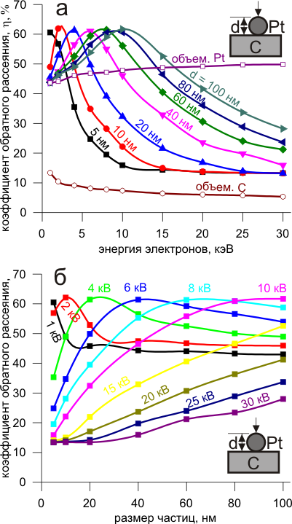
Вариации контраста ВЭ/ОЭ для наночастиц (Pt/C)

Slide 13
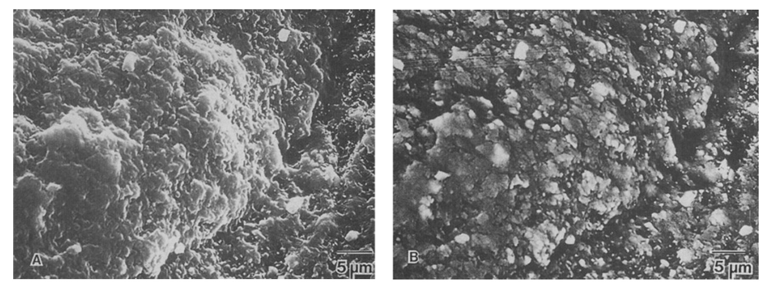
Вариации контраста ВЭ/ОЭ для полимер/неорганического (минерал) композита
ВЭ
ОЭ

Slide 14
Электронная микроскопия
Аналитическая сканирующая электронная микроскопия

Slide 15
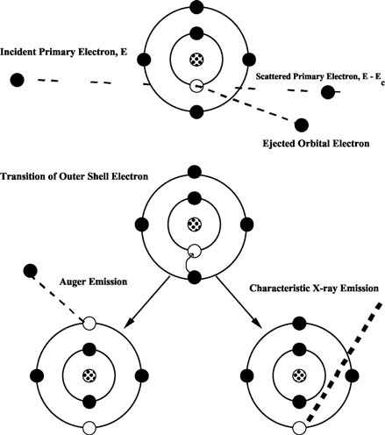
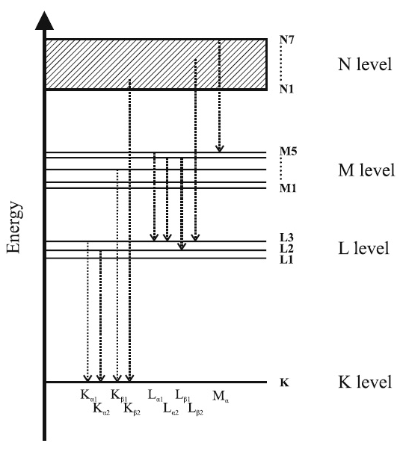
Взаимодействие пучка электронов и атомов образца

Slide 16
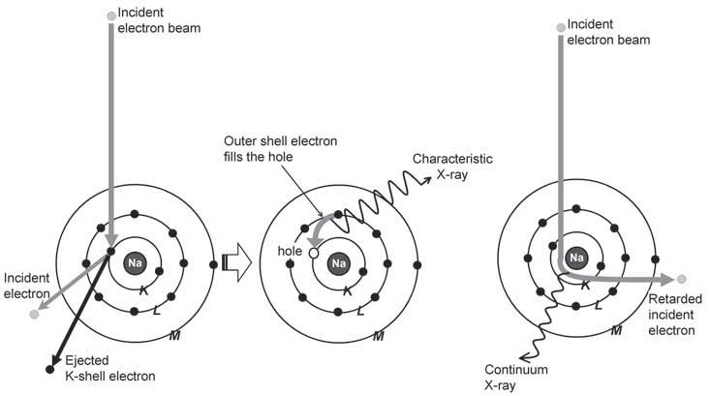
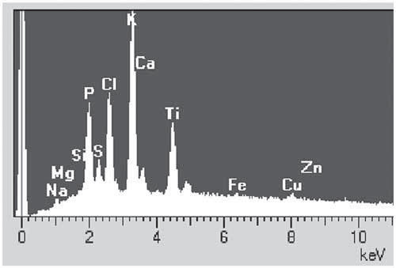
Взаимодействие пучка электронов и атомов образца

Slide 17
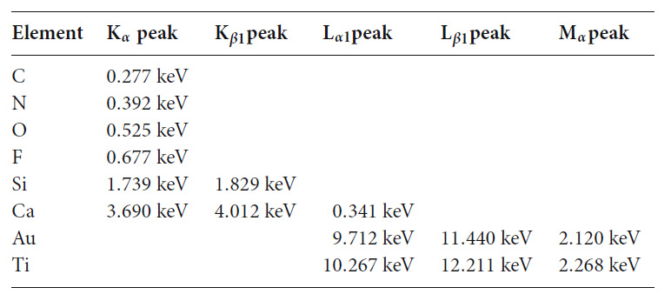
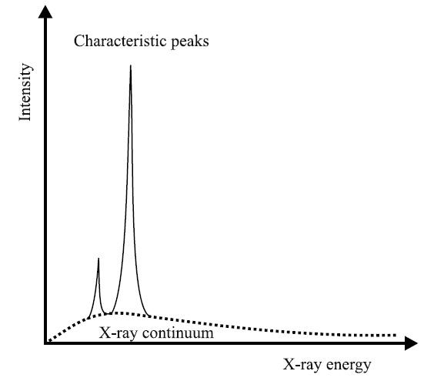
Характеристические рентгеновские пики некоторых элементов

Slide 18
ЭДРС: энергодисперсионная рентгеновская спектроскопия
полупроводниковый детектор

Slide 19
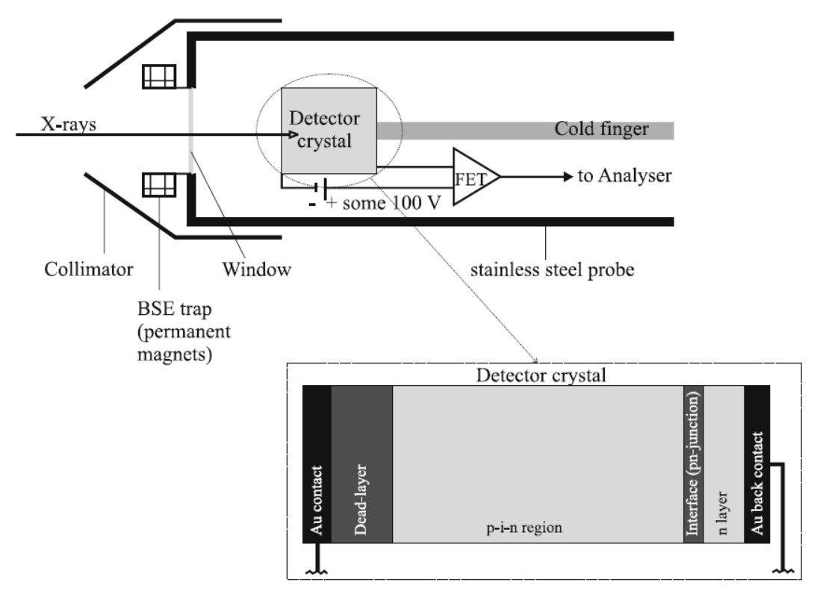
ЭДРС: энергодисперсионная рентгеновская спектроскопия
полупроводниковый детектор

Slide 20
ВДРС: дисперсионная рентгеновская спектроскопия по длине волны
nλ = 2 d sin θ

Slide 21
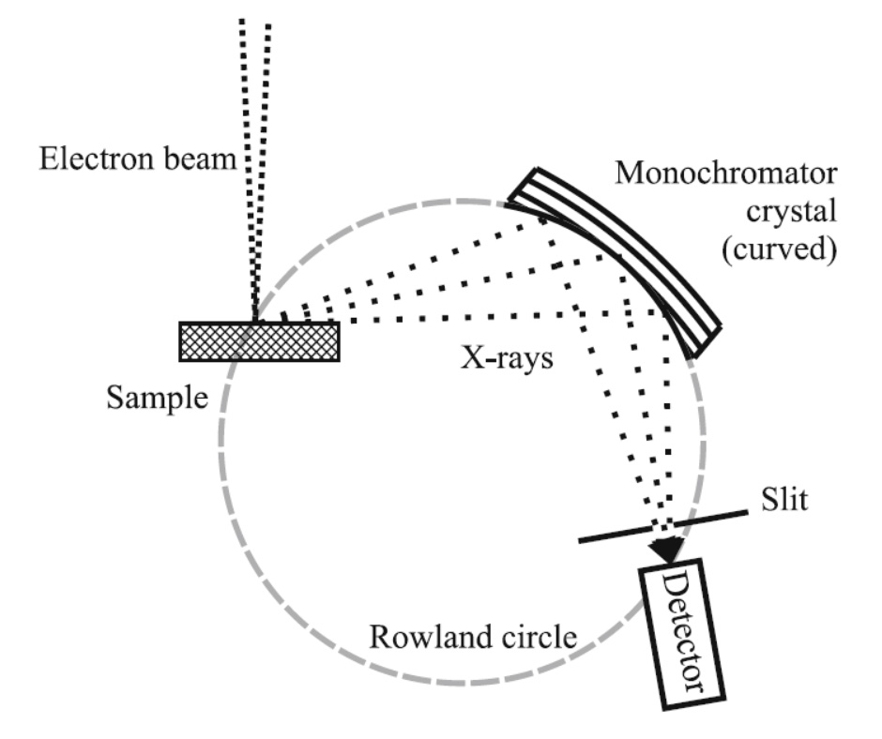
ВДРС: дисперсионная рентгеновская спектроскопия по длине волны
nλ = 2 d sin θ

Slide 22
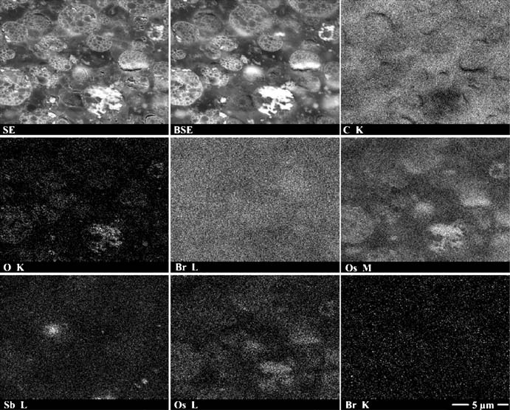
Карты распределения элементов
HIPS

Slide 23
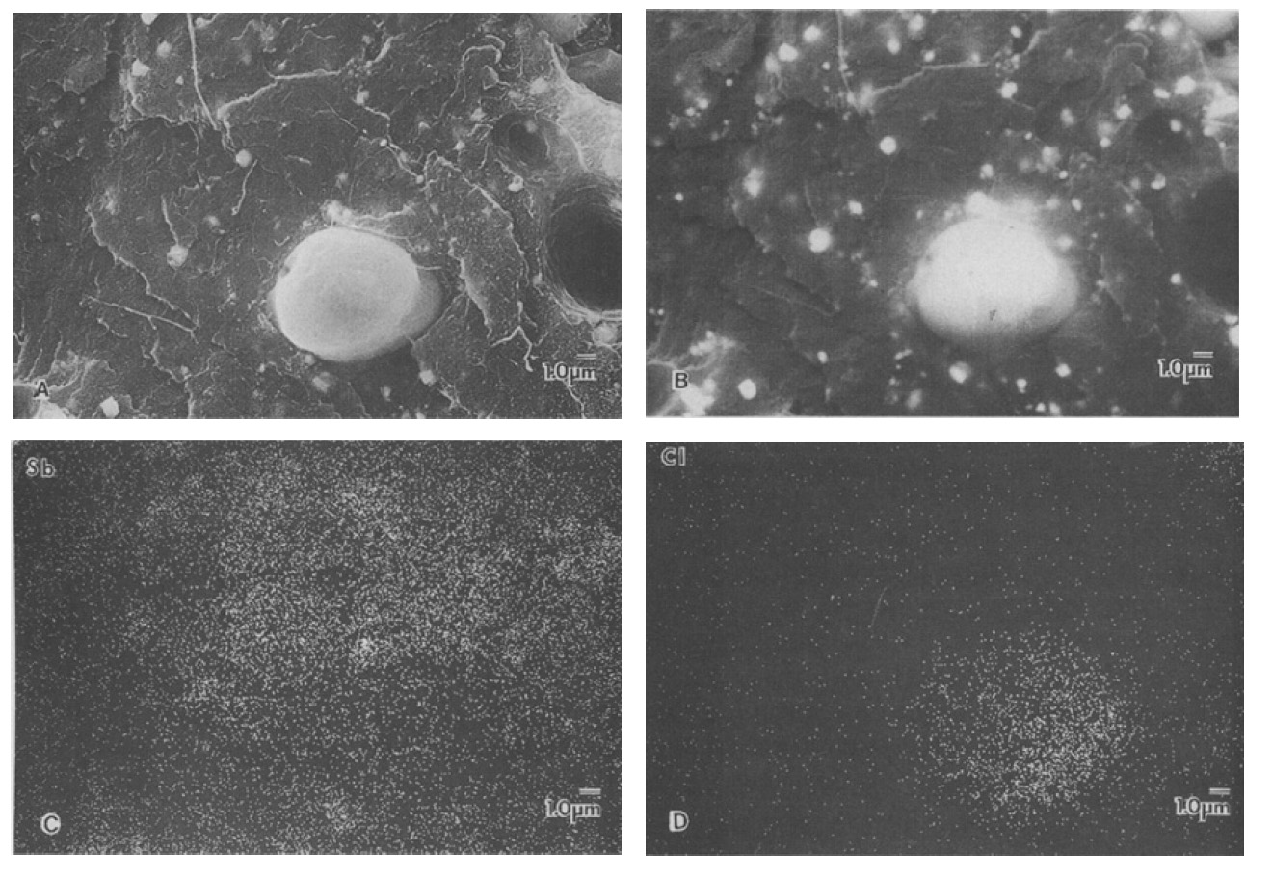
Карты распределения элементов

Slide 24
Сопоставление ВДРС и ЭДРС

Slide 25
Сопоставление ЭДРС и ВДРС
 | ЭДРС | ВДРС
детектирование | параллельное детектирование элементов | количественное детектирование одного элемента
количественный анализ, время | компьютерный расчет, 10–100 сек | непосредственный, 100–500 сек (и более)
детекторы | один детектор | несколько кристаллов
чувствительность | фоновые срабатывания снижают чувствительность | высокое отношение сигнал/фон, хорошая чувствительность
разрешение по энергии | существенные проблемы с перекрыванием пиков, неоднозначность: 130 эВ для Mn 𝐾𝛼 | хорошее разрешение, малое перекрывание пиков: 8 эВ для Mn 𝐾𝛼
предел для легких элементов | Z > 11 (обычное окно), Z > 5 (ультратонкое окно) | Z > 3

